Slide 1
Modelo Entidad – Relación (E-R)
Trabaja
Empleado
Departamento
Base de datos

Slide 2
MODELO ENTIDAD RELACION
El modelo de datos entidad – relación (E-R) se desarrollo para facilitar el diseño de las bases de datos permitiendo la especificación de un esquema de la empresa que representa la estructura lógica global de la base de datos.
El modelo de datos E-R es uno de los diferentes tipos de modelos basados en objetos y este radica en la representación del significado de los datos.

Slide 3
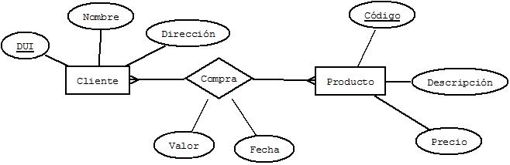
MODELO ENTIDAD RELACION
Fue introducido por Peter Chen en 1976. El modelo entidad-relación está formado por un conjunto de conceptos que permiten describir la realidad mediante un conjunto de representaciones gráficas

Slide 4
MODELO ENTIDAD RELACION
Muchas herramientas de diseño de BD se basan en los conceptos del modelo E-R ya que este es muy útil para relacionar los significados e interacciones de las empresas reales con el esquema conceptual.
Emplea tres conceptos básicos:
Entidades
Relaciones
Atributos

Slide 5
ENTIDAD
Una entidad es una “cosa” u “objeto” del mundo real que es distinguible de todos los demás objetos, y acerca del cual se capturan, almacenan o procesan datos.
Por ejemplo, cada persona de una empresa es una entidad.
Una entidad se describe por medio de un conjunto de atributos.

Slide 6
ENTIDAD
Las entidades pueden ser concretas (físicas), como las personas o los libros, y/o abstractas (conceptual), como los prestamos, las vacaciones o experiencia laboral.
Por ejemplo, nombres de entidades pueden ser: Alumno, Empleado, Artículo, etc.
Por lo tanto, las bases de datos incluyen una serie de conjuntos de entidades, cada una de las cuales contiene cierto numero de características o propiedades ya sea del mismo tipo o distinto.

Slide 7
EJEMPLOS DE ENTIDADES
Sujetos.- Personas y organizaciones que originan transacciones.
• Cliente • Alumno • Vendedor
Objetos.- Son entes tangibles.
• Producto • Articulo • Nota
Eventos.- Son transacciones originadas por sujetos y que afectan a los objetos.
• Pedido • Ajuste • Calificación
Lugares.- La ubicación de los sujetos y objetos.
• Ciudad • País • Bodega

Slide 8
ATRIBUTOS
Las propiedades particulares de los tipos de entidad se denominan atributos. Los atributos contienen valores que describen cada instancia de la entidad y representan la parte principal de los datos almacenados en la base de datos.
Cada atributo esta asociado con un conjunto de valores, denominado dominio o conjunto de valores, el dominio define los valores potenciales que un atributo podría tener.
Por ejemplo, el dominio del atributo nombre_cliente puede ser el conjunto de todas las cadenas de textos de una cierta longitud.

Slide 9
ATRIBUTOS
Cada atributo, tal y como se usa en el modelo E – R, se puede caracterizar por los siguientes tipos de atributo:
Atributos simples y compuestos
Atributos univaluados y multivaluados
Atributos derivados

Slide 10
ATRIBUTOS
Atributos simples y compuestos
Los atributos simples no pueden subdividirse en componentes más pequeños. Los atributos simples se denominan en ocasiones atributos atómicos.
Por ejemplo: Tenemos los siguientes atributos posición y salario para la entidad Empleado.
Los atributos compuestos en cambio se pueden dividir en subpartes (es decir, en otros atributos).
Por ejemplo, el atributo dirección de la entidad empleado puede subdividirse en: calle, colonia y ciudad, siendo todos ellos atributos componentes del anterior.

Slide 11
ATRIBUTOS
Atributos univaluados y multivaluados
Un atributo univaluado es aquel que solamente tienen un único valor para cada entidad.
Ejemplo: Cada instancia del tipo de entidad Empleado tiene un único valor para el atributo codigo_empleado.
Un atributo multivaluado es aquel que contiene múltiples valores por cada instancia de un tipo de entidad.
Por ejemplo: La entidad Empleado con el atributo numero_telefono, cada empleado puede tener cero, uno o varios números de teléfono. Si resulta necesario, se pueden establecer apropiadamente limites inferior y superior al numero de valores en el atributo multivaluado.

Slide 12
ATRIBUTOS
Atributos derivados
El valor de este tipo de atributo se puede obtener a partir del valor de otros atributos o entidades relacionadas.
Por ejemplo: Suponga que la entidad Cliente tiene los atributos edad y fecha_nacimiento, la edad del cliente se puede calcular a partir de fecha_nacimiento y de la fecha actual, por tanto edad es un atributo derivado, en este caso fecha_nacimiento puede considerarse un atributo básico o almacenado. El valor de los atributos derivados no se almacena, sino que se calcula cada vez que hace falta.

Slide 13
RELACIONES ENTRE ENTIDADES
Se puede definir la relación como una asociación de dos o más entidades.
A la relación se le asigna un nombre para poder identificarla de las demás y conocer su función dentro del modelo entidad-relación.
Otra característica es el grado de relación, siendo las de grado 1, relaciones que solo relacionan una entidad consigo misma. Las de grado 2 son relaciones que asocian dos entidades distintas, y las de grado n que se tratan de relaciones que unen mas de dos entidades.

Slide 14
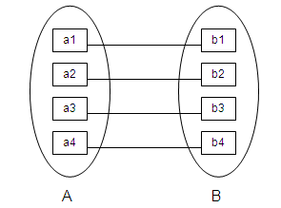
RELACIONES ENTRE ENTIDADES
Otra característica es el tipo de grado o cardinalidad entre dos relaciones:
1:1. Uno a uno. Cada entidad de A se asocia, a lo sumo con una entidad de B, y cada entidad de B se asocia, a lo sumo, con una entidad de
Ej.: Un hombre puede ser esposo de uno y solo una mujer y una mujer puede ser esposa de uno y solo un hombre.

Slide 15
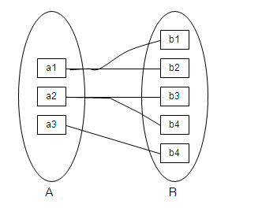
RELACIONES ENTRE ENTIDADES
1:N. Uno a muchos. Cada entidad de A se asocia con cualquier numero (cero o mas) de entidades de B, sin embargo se puede asociar, a lo sumo con una entidad de A.
Ej.: Un departamento puede estar compuesto de uno o varios empleados y un empleado pertenece a un solo departamento.

Slide 16
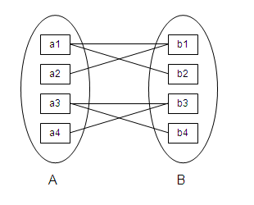
RELACIONES ENTRE ENTIDADES
N:M. Muchos a muchos. Cada entidad de A se asocia con cualquier numero (cero o mas) de entidades de B, y cada entidad de B se asocia con cualquier numero (cero o mas) de entidades de B
Ej.: Un proveedor puede ser distribuidor de uno o más artículos y un artículo puede ser distribuido por uno o más proveedores.

Slide 17
CLAVES
Es necesario tener una forma de especificar la manera de distinguir las entidades pertenecientes a un conjunto de entidades dado.
Conceptualmente cada entidad es distinta, desde el punto de vista de las base de datos, sin embargo, la diferencia entre ellas se debe expresar en términos de sus atributos.

Slide 18
CLAVES
Por lo tanto, los valores de los atributos de cada entidad deben ser tales que permitan identificar como única a esa entidad. Las claves permiten identificar un conjunto de atributos que resulta suficiente para distinguir las entidades entre si, las claves también ayudan a identificar como únicas las relaciones y por tanto a distinguir las relaciones entre si.

Slide 19
CLAVES
Tipos de claves que se pueden representar en una base de datos:
Clave candidata: Una clave candidata es el número mínimo de atributos cuyos valores identifican de manera única cada instancia de la entidad.
Por ejemplo: El atributo num_sucursal es la clave candidata para el tipo de entidad Sucursal, y tiene un valor diferente para cada sucursal, nunca habrá dos sucursales que tengan el mismo numero. Una clave candidata no tiene valores nulos.

Slide 20
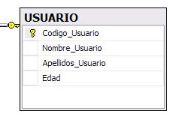
CLAVES
Clave principal: Un tipo de entidad puede tener más de una clave candidata, por lo tanto la clave principal es la clave candidata que se selecciona para identificar de forma única cada instancia de un tipo de entidad.

Slide 21
CLAVES
Por ejemplo: Consideremos que cada empleado tiene un numero de empleado definido por la empresa (codigo_empleado) y también tiene un numero de identidad único (DUI), por lo tanto tenemos dos claves candidatas para la identidad del empleado, debiendo seleccionar una de las dos como clave principal, en este caso la elección de una clave principal se basa en la longitud del atributo o características de este.

Slide 22
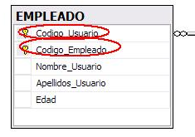
CLAVES
Clave compuesta: En algunos casos, la clave de un tipo de entidad esta compuesta de varios atributos, cuyos valores, tomados conjuntamente, son únicos para cada instancia de la entidad, pero no son únicos si se les considera por separado.

Slide 23
CLAVES
Por ejemplo: Considere una entidad denominada anuncio con los atributos numero_inmueble, nombre_periodico, fecha_anuncio y costo. En una fecha determinada se anuncian numerosos inmuebles en diversos periódicos. Para identificar de forma única cada instancia del tipo de entidad anuncio, necesitamos conocer los valores de los atributos numero_inmueble, nombre_periodico y fecha_anuncio, por lo tanto, el tipo de entidad anuncio tiene una clave primaria compuesta, que esta formada por los tres atributos mencionados.

Slide 24
MODELO ENTIDAD RELACIÓN
El modelado entidad-relación brevemente consiste en los siguientes pasos:
Se parte de una descripción textual del problema o sistema de información a automatizar (los requisitos).
Se hace una lista de los sustantivos y verbos que aparecen.
Los sustantivos son posibles entidades o atributos.

Slide 25
MODELO ENTIDAD RELACIÓN
Los verbos son posibles relaciones.
Analizando las frases se determina la cardinalidad de las relaciones y otros detalles.
Se elabora el diagrama (o diagramas) entidad-relación.
Se completa el modelo con listas de atributos y una descripción de otras restricciones que no se pueden reflejar en el diagrama.

Slide 26
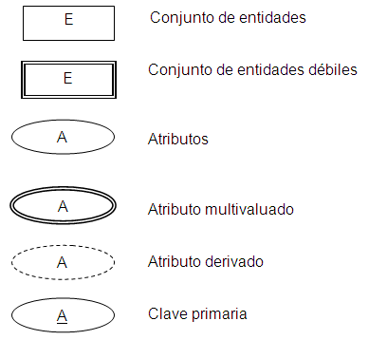
SÍMBOLOS USADOS EN EL MODELO ENTIDAD RELACIÓN (E – R)

Slide 27
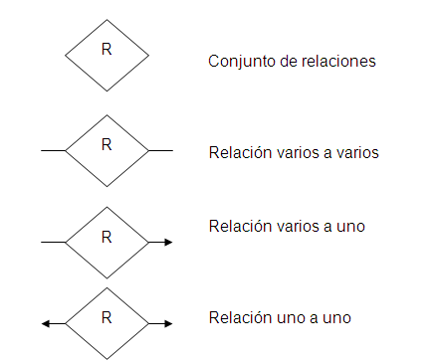
SÍMBOLOS USADOS EN EL MODELO ENTIDAD RELACIÓN (E – R)

Slide 28
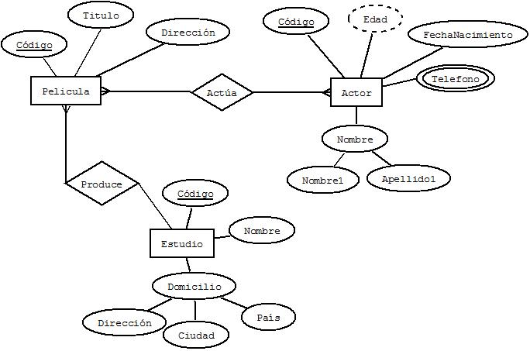
EJEMPLO

Slide 29
EJERCICIOS
Ejercicio 1
Crear un diagrama entidad relación para la universidad Don Bosco, en la cual se puede administrar la información de: alumno, profesores, materias y notas

Slide 30
Ejercicio 2
Se desea crear el modelo entidad – relación de la siguiente base de datos para una biblioteca, la cual maneja la siguiente información:
Libros de lo cuales se conoce el código, titulo y edición
Cada libro tiene una cantidad n de copias los datos que se administra por cada copia son: código, código del libro, ubicación

Slide 31
Ejercicio 2 (continuación)
De cada usuario se registra: código, nombres, apellidos, edad, fecha de nacimiento
Se lleva a cabo una serie de prestamos donde de cada uno se almacena: código del usuario, código de la copia, fecha de préstamo, fecha de devolución, mora

Slide 32
Fuente de consulta
http://ocw.uoc.edu/computer-science-technology-and-multimedia/bases-de-datos/bases-de-datos/P06_M2109_02150.pdf
Instalador de DIA
http://dia-installer.de/download/index.html

